Slide 1
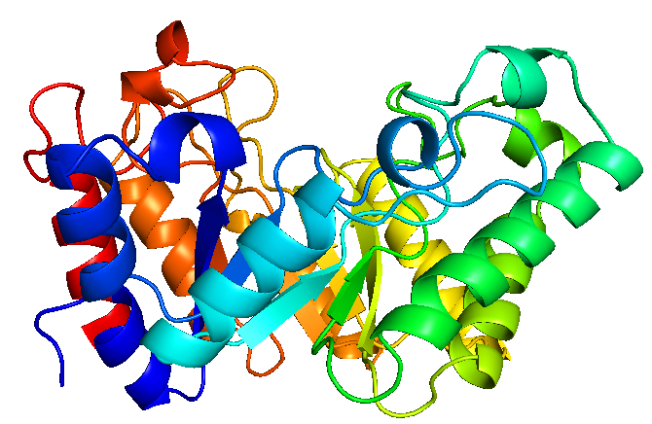
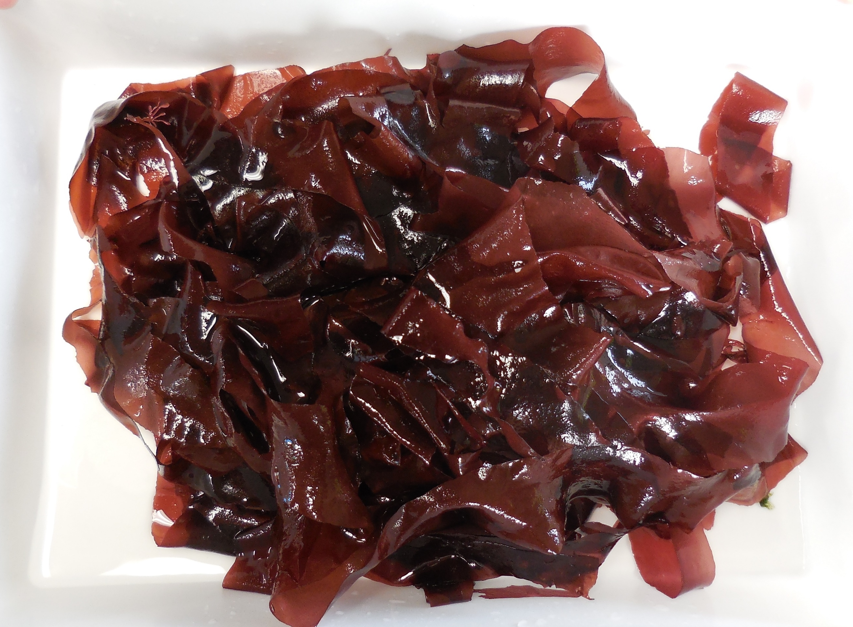


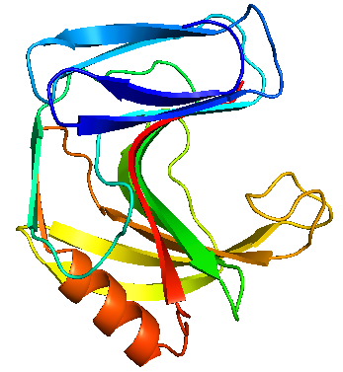
StXyl10
(GH10)
Two steps hydrolysis
improved XOS yield.
・High catalytic efficiency
・Production of X1
Xylan from
red alga “dulse”
StXyl11
(GH11)
Novel prebiotics
XOS
・Low catalytic efficiency
・Less production of X1
Notes:
ここまでの性状解析から、スライドのような特徴を持つ二つの酵素を用いて、
DXに対しStXyl10→StXyl11の順に2段階の加水分解を行うことで、
XOS収率の向上が期待されました。
したがって、次に、StXyl10およびStXyl11のDX加水分解条件の検討を行いました。

